Slide 1
課題整理ワークショップのご紹介

Slide 2
このワークショップの概要
目的
市民が地域団体の課題とその解決策を
検討することによって
新たな担い手とのつながりを創出し
団体がより大きな力を発揮できるようにする
目標
グループで団体の課題を整理するとともに
新たな担い手に向けて発信する
解決策のイメージを言語化する
Notes:
目的→外部の方の支援を得ながら
目標→外部の支援を得るために、ウェブサイト上で発信する内容をイメージしていく

Slide 3
NPO・地域団体
市民参加者
とにかく課題がたくさん！
どこから手を付ければ
いいのか分からない！
市内にはどんな地域団体が
活動しているのだろう？
課題整理
ワーク
ショップ
新たな担い手に
何を手伝ってもらいたいか
イメージが湧いた
地域団体の活動と課題を知り
どのような解決策を
とるべきなのか提案できた

Slide 4
課題整理ワークショップ前日までの流れ
1.
参加の申し込み
・電話又はメールにて参加を申し込み
・基本情報シートの提出
期限：５月末
２.
市民参加者向け
オリエン
テーション
（団体は参加不要です）
・課題整理ワークショップの進め方をガイド。（1.5時間）
・参加希望団体を聞き取りチーム分け。
時期：８月７日(金)
３.
課題解決
ワークショップ
(対面)
・団体と市民参加者が課題整理ワークショップ実施。(約２時間)
・フォローとして別枠でGRANTの募集記事作成支援も可能。
時期：８月31日(土)

Slide 5
課題整理ワークショップの流れ
NPO・地域団体が日々の活動運営で感じるモヤモヤを解消し、活動のステップアップに向けた解決の方向性を約2時間で整理するワークショップです。
NPO・地域団体に対して、参加者が複数名でチームを組んで取り組みます。
短期集中型で、初めてのプロボノでも参加しやすいプログラムとなっています。
事前準備（30分）
０
（団体向け）
進め方のご説明
当日の流れをご説明します
本番（１時間30分）
１
課題の棚卸・整理
組織運営上の課題の棚卸・整理、 中長期目標の確認を行います
2
解決策の検討
解決策の検討や分類を行います
3
ニーズの言語化
可能であれば希望する支援内容の設定や、担い手に期待することをまとめます

Slide 6
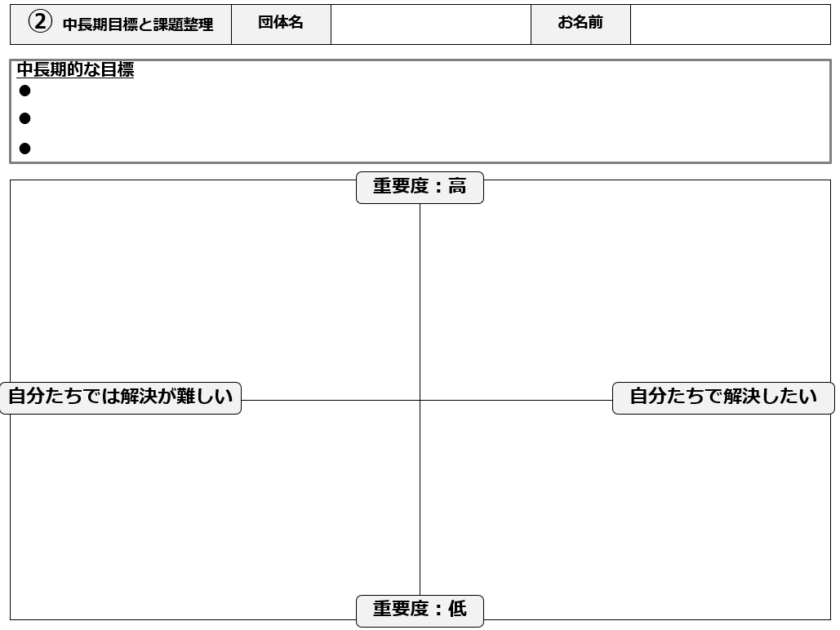
課題整理ワークショップのイメージ
ステップ① 課題の整理
Notes:
ワークシート②の整理ができた段階で、簡単なシェアの時間を取るのもよい。
特に、右上・左上にどんなものが来たかを発言してもらう。
（ファシリテーターのコメント例）
「右上に来たものは、重要でかつ自分たちで解決したいものなので、明日からぜひ皆さんで取り掛かってみてください！」
「左上に来たものは、重要かつ自分たちでは難しいもので、長期間解決してこなかったものや、いつまでも解決の見通しが立たないものが来ている場合が多くあります。」

Slide 7
課題整理ワークショップのイメージ
ステップ②-1 解決策の検討
ステップ①で絞り込んだ課題に対して
考えられる解決策をできる限り洗い出します。
近隣に
声をかける
新しい
参加者が
集まらない
チラシを
つくる
町内の
掲示板に
ポスターを
貼る
イベントを
企画する
Notes:
「課題の解決策は1つではありません。
課題の解決策を1つだと思ってしまうと、例えば、新しい参加者が集まらない ⇒ イベントをやろう！ となってしまい、解決策が目的化してしまうことがあります。
解決策は手段であって、課題を解決することが目的なので、先に、解決策の選択肢を洗い出したうえで、もっとも実現性や効果の高い解決策を選び取っていく、ということが大事です。
でも・・・実際には、頭ではわかっていても、やってみないと分からないので、このワークを通じて体験してみましょう。

Slide 8
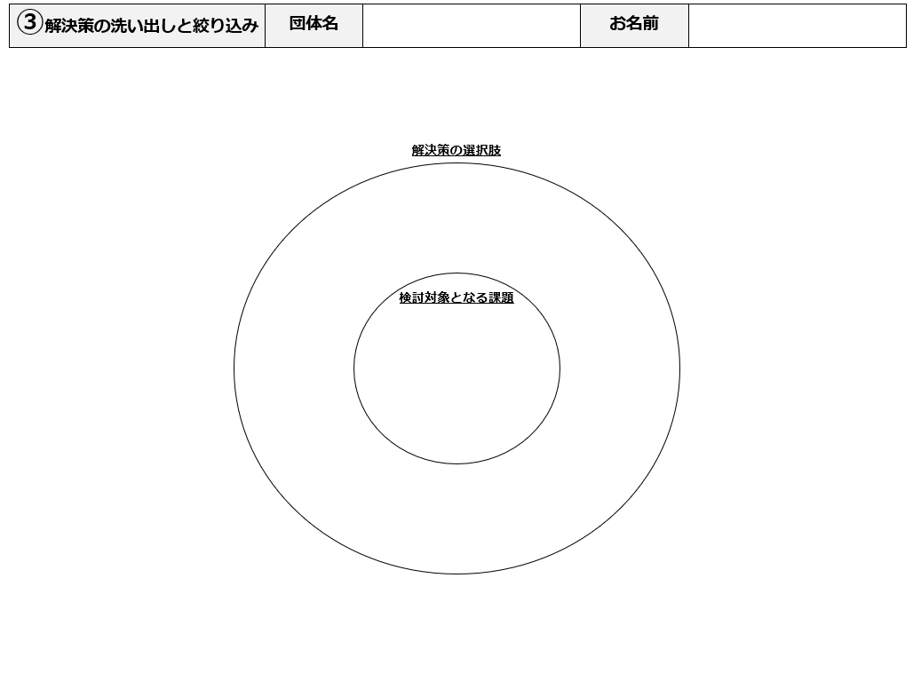
課題整理ワークショップのイメージ
ステップ②-2 解決策の分類
「解決策の洗い出しと絞り込み」用紙を使います。
中心に課題を貼り、解決策を周囲に貼り出します。
Notes:
ワークシート③は3枚程度印刷してもらう。
課題1つにつき1枚のワークシートを使用する。
課題整理ワークショップの場では、ワークシート②の左上にきた課題のうち、特にまず考えたい課題1点を選んで、ワークシート③の中心に貼ってもらうように案内する。

Slide 9
課題整理ワークショップのイメージ
ステップ③ 解決策の絞り込みと具体化
解決策の選択肢の中から成果が大きそうなものを選び
求めるイメージを具体化・言語化していきます。
年間の
主な行事
を掲載
A4
3つ折り
サイズ
近隣に
声をかける
新しい
参加者が
集まらない
チラシを
つくる
町内の
地図を
入れたい
町内の
掲示板に
ポスターを
貼る
更新
しやすい
イベントを
企画する
Notes:
時間：10分程度
最後のワーク。実現性が高くて、成果が大きそうな解決策をひとつ選んでください。この解決策のイメージを皆さん自身で整理することで、外部の方々にとって具体的な支援のイメージが湧きやすくなります。
団体としては、当たり前だと思っていることを、言葉にすることで、支援する「新たな担い手」の側にとっては、具体的な支援のイメージが湧きやすくなります。
ここで大事なことは、やはり「5W1H」
・誰に？／誰が？
・いつ？
・どこで？
・いくらで？
・どんな大きさで？
・回数・頻度は？
こういった問いを、進行しながら投げかけていき、解決策の具体的なイメージをより解像度を上げていくよう「言語化」「具体化」を進めます。
全体でアナウンスしても、参加者のみなさんはピンとこないことが多いので、個別に声がけをしたり、ミニインタビューのように相手の情報を引き出しては、それを付箋にメモするように案内していくなど、状況に応じた個別対応を含めるとよさそう。

Slide 10
参加のお申し込みを
お待ちしています。

